Slide 1
IL PREOPERATORIO:
ALERT NUTRIZIONALI
FRANCESCA ANZOLIN
Centro interaziendale di chirurgia metabolica e dell’obesità ausl-aosp bologna
Uosd nutrizione clinica-ausl bologna

Slide 2
RACCOMANDAZIONI NUTRIZIONALI IN CHIRURGIA BARIATRICA
GRUPPO 1 IL PREOPERATORIO
INQUADRAMENTO
Francesca Anzolin, Giada Guccini
VALUTAZIONE STRUMENTALE E SCREENING DELLA SARCOPENIA
Stefania Martelli, Gloria Scolari
MODELLI DIETETICI: LCD-VLCD-VLCKD
Giada Guccini, Rita Schiano Di Cola, Eufemia Silvestri
INTEGRAZIONI NUTRIZIONALI PREOPERATORI
Francesca Anzolin, Francesca Finelli, Eufemia Silvestri
RIABILITAZIONE NUTRIZIONALE
Daniela Dellepiane, Daniela Ojeda Mercado
IL PAZIENTE CANDIDATO A TRAPIANTO
Virginia Molinari, Maria Teresa Rotelli, Samir Sukkar Giuseppe

Slide 3
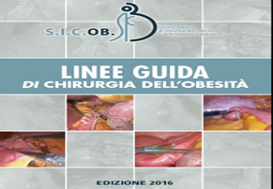
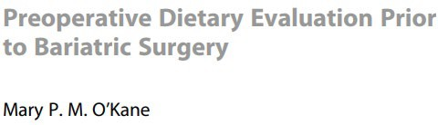
IL PREOPERATORIO: INQUADRAMENTO MULTIDISCIPLINARE
Valutazione della modalità di invio e della richiesta
Anamnesi familiare: obesità, diabete, patologie cardiovascolari, ipertensione arteriosa, dislipidemia, patologie tiroidee, neoplasie, ….
Anamnesi fisiologica:rete familiare e sociale, attività lavorativa, tabagismo, menarca, ciclo mestruale, gravidanze, aborti spontanei, IVG/età menopausa, alvo, diuresi, ritmo sonno-veglia, potus, uso/abuso alcol/sostanza, ….
Attività fisica: tipologia, tempistica
Anamnesi patologica remota e prossima: malattie metaboliche e cardiovascolari (diabete, sindrome metabolica, dislipidemie, ipertensione, cardiopatia ischemica, ecc.), respiratorie (asma, OSAS, sindrome da ipoventilazione ecc.), endocrine (patologie tiroidee ecc.), gastrointestinali (esofagite da reflusso ecc.), interventi chirurgici, …Terapia farmacologica ed integratori in corso
Valutazione clinico-nutrizionale: esame obiettivo, esami ematochimici, con particolare attenzione a vitamine e minerali, indagini strumentali, screening per sarcopenia e malnutrizione, screening per Osas (Stop bang – ESS)
Dati antropometrici e strumentali: peso Kg, altezza cm, IMC, circ. collo cm, circ. vita cm, circ. fianchi cm; BIVA e/o densitometria assiale a raggi X (DXA); HG; dispendio energetico a riposo e quoziente respiratorio -calorimetria indiretta- (ove possibile)
Andamento ponderale: storia del peso nelle varie fasce di età (nascita, infanzia, adolescenza, età adulta ecc.); peso abituale, peso massimo, peso minimo; età insorgenza obesità e fattori aggravanti, obiettivi personali di perdita di peso ecc.
Anamnesi alimentare: storia dietetica (alimentazione pregressa, numero e tipologia diete, durata, eventuale terapia farmacologica, massimo calo ponderale, mantenimento peso raggiunto, recupero ponderale e sua motivazione, ecc.); indagine alimentare (alimentazione attuale) questionario di frequenza di consumo, diario alimentare , apporti macro e micro nutrienti, acqua, alcool, soft drinks, preferenze alimentari, intolleranze, allergie, esclusioni alimenti, prodotti preconfezionati, pasti da asporto, modalità di preparazione dei pasti, pasti fuori casa; abitudini alimentari dei familiari
Comportamento alimentare: iperfagia e tachifagia prandiali, grazing, picking, nibbling, emotional eating, sweet eating, selective food craving, night eating sindrome, nocturnal eating, food addiction, comportamenti disfunzionali maggiori (storia o sospetto di DNA)
Motivo dell’approccio alla chirurgia bariatrica
Motivazione-disponibilità al cambiamento dello stile di vita (dieta ed esercizio fisico- come e cosa mangiare, tipologia di attività fisica da praticare), conoscenze relative a procedure bariatriche, alimentazione post, complicanze, supplementazioni, ecc. e disponibilità di adesione al FU
Precedenti procedure endoscopiche e/o chirurgiche bariatriche: quali, quando, andamento, motivazione fallimento
STADIO EOSS vedi algoritmo di cura dei pazienti con sovrappeso ed obesità)

Slide 4
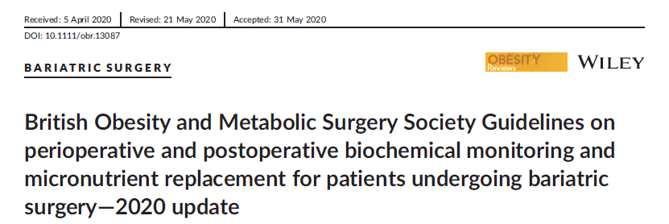
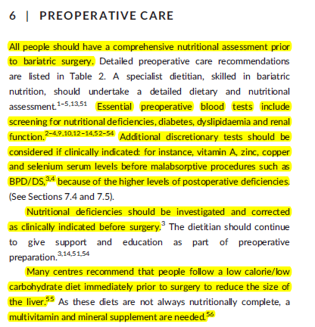
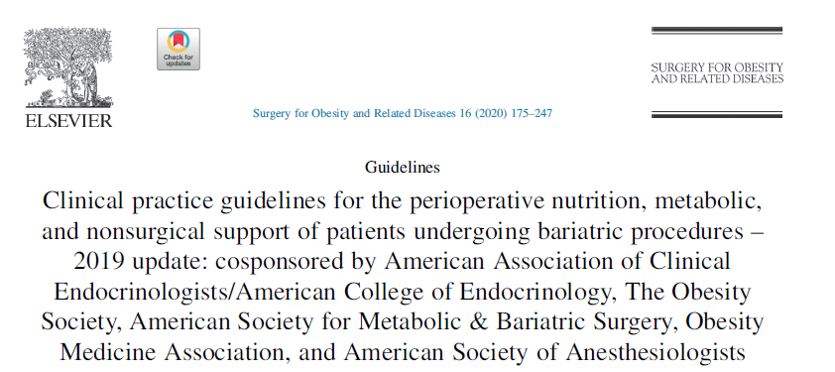
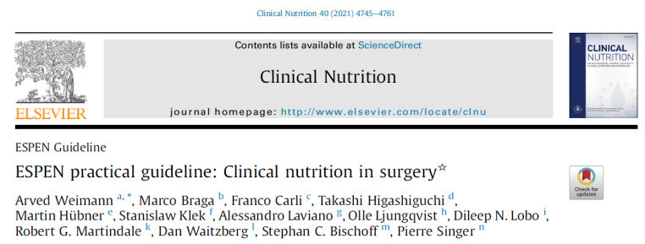
IL PREOPERATORIO: INQUADRAMENTO MULTIDISCIPLINARE
Tutti i pazienti devono essere sottoposti ad una valutazione nutrizionale approfondita
I deficit nutrizionali devono essere investigati e corretti prima della procedura chirurgia
The preoperative assessment should include screening for malnutrition and deficiency in vitamins and trace elements.

Slide 5
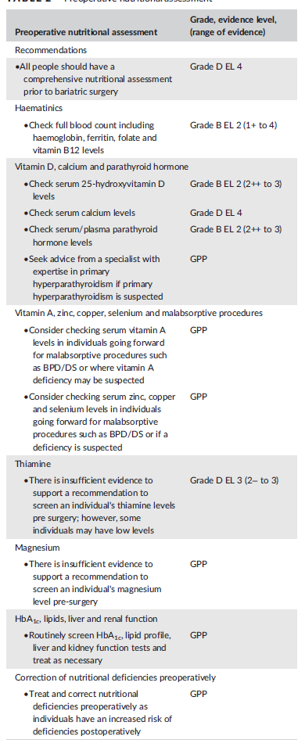

IL PREOPERATORIO: INQUADRAMENTO MULTIDISCIPLINARE
PROFILO EMATOCHIMICO
Emocromo con formula
Creatinina
Assetto lipidico: colesterolo tot e HDL, trigliceridi
Glucosio, emoglobina glicata, insulina basale
AST/ALT, GGT/FA, Bilirubina
TSH reflex
CPK
Acido urico
Sodio, Potassio, Calcio, Fosforo
Proteine totali, Albumina, prealbumina
Ferro, Ferritina, Transferrina
Vitamina D, PTH
Acido Folico
Vitamina B 12
Vitamine liposolubili (vit A ed E)
Pt-Ptt-fibrinogeno
British Obesity and metabolic Surgery Society Guidelines, 2020

Slide 6
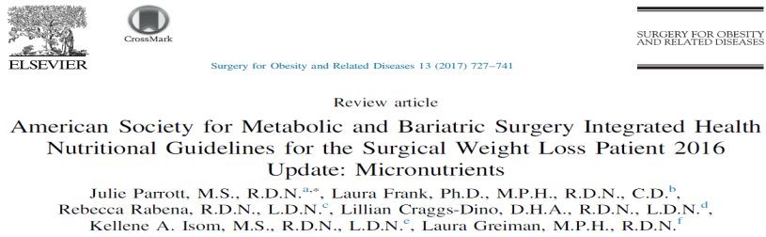


IL PREOPERATORIO: SUPPLEMENTAZIONI PREOPERATORIE
AACE/TOS/ASMBS/OMA/ASA 2019 Guidelines
Tutti i pazienti devono essere sottoposti a una valutazione nutrizionale appropriata, comprese le misurazioni dei micronutrienti, prima di qualsiasi procedura bariatrica (Tabella 7) (Grado A; BEL 1). Rispetto alle procedure puramente restrittive, sono richieste valutazioni nutrizionali più estese per le procedure malassorbitive (Grado A; BEL 1). I livelli di tiamina devono essere valutati nei pazienti prima delle procedure di bypass (bypass gastrico Roux-en-Y e procedure malassorbitive) (Grado C; BEL 3).

Slide 7


IL PREOPERATORIO: SUPPLEMENTAZIONI PREOPERATORIE
NEI PAZIENTI CON OBESITÁ SI RISCONTRA
UN’ELEVATA PERCENTUALE DI DEFICIT NUTRIZIONALI:
VITAMINA D
FOLATI
VITAMINA B12
FERRO
VITAMINA C
VITAMINE LIPOSOLUBILI
I dati di una meta-analisi del 2023 riportano un alto tasso (85%) di insufficienza di vitamina 25(OH)D se si valuta una soglia < 30 ng/mL e del 57% con una soglia < 20 ng/mL) nei pazienti candidati a chirurgia bariatrica. Vitamin D status and supplementation before and after Bariatric Surgery: Recommendations based on a systematic review and meta-analysis Andrea Giustina et al. Rev Endocr Metab Disord. 2023; 24(6): 1011–1029.
Le carenze maggiori si riscontrano negli obesi gravi, nelle donne e in alcune etnie (6-50.5% carenza di ferro, 24.2-39% iperparatiroidismo (PTH), 0-56% carenza di folati e del 15-81,6% anemia).
Valutare e correggere le carenze nutrizionali prima dell’intervento è fondamentale per ottimizzare gli esiti postoperatori e ridurre al minimo il rischio di complicanze da carenza di vitamine e minerali.
Diet approach before and after bariatric surgery. Silvia Bettini, Anna Belligoli, Roberto Fabris, Luca Busetto. Reviews in Endocrine and Metabolic Disorders (2020) 21:297–306.
REVIEW Nutritional Assessment and Preparation for Adult Bariatric Surgery Candidates: Clinical Practice. Shiri Sherf-Dagan et al. Adv Nutr 2021;12:1020–1031
Non vi sono, ad oggi, indicazioni specifiche sui dosaggi da somministrare nel preintervento
La prescrizione deve essere personalizzata, tenendo anche presente la tipologia di intervento programmato

Slide 8
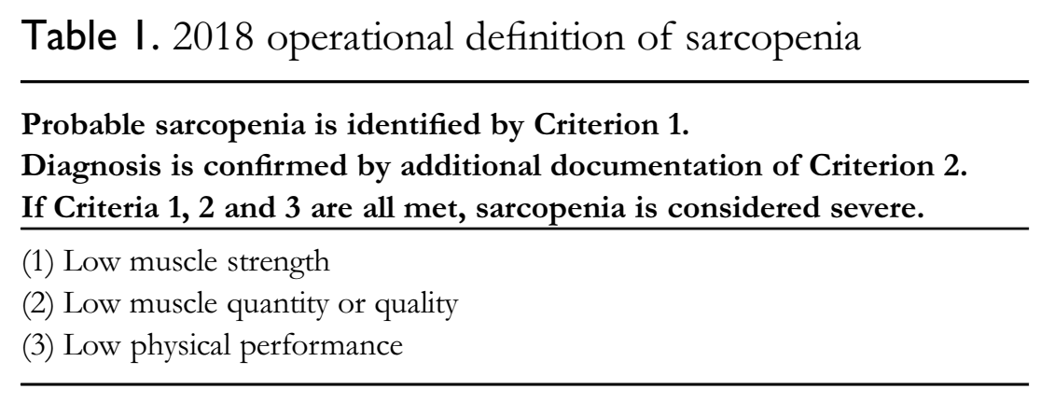
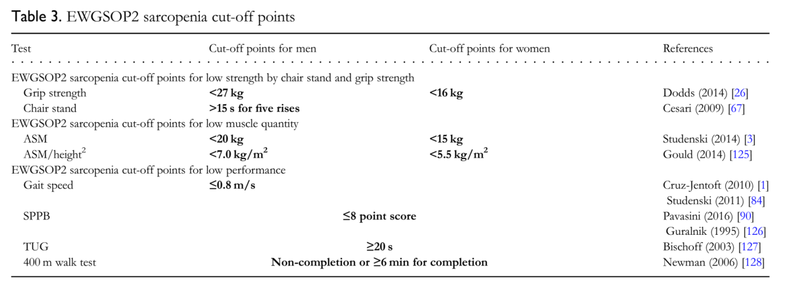
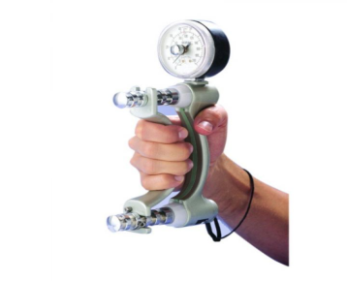
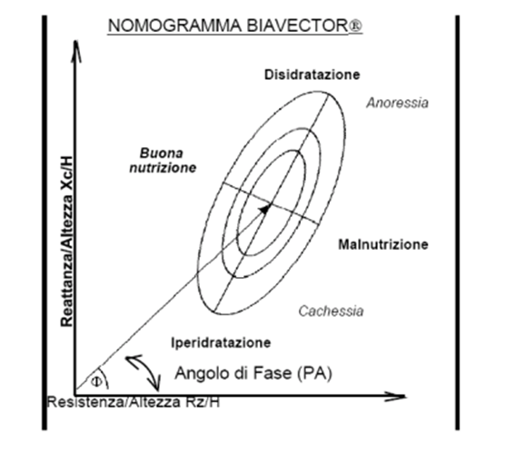
Perdita di massa muscolare
Perdita di forza
SARCOPENIA
Bossi P. Nutrients 2021,13,198
CUT OFF della forza di prensione (EWGSOP2):
< 27 Kg uomo
< 16 Kg donna

Slide 9
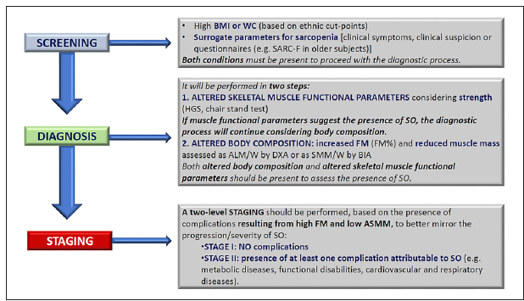
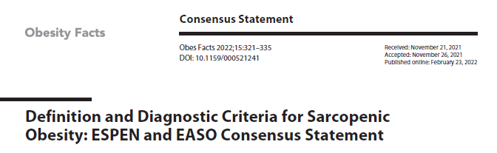
OBESITÀ
SARCOPENIA
OBESITÀ
SARCOPENIA
Ridotta massa muscolare
+
infiammazione acuta o cronica
Criteri Glim 2018
MALNUTRIZIONE
L’obesità sarcopenica rappresenta un importante fattore di rischio per complicanze postoperatorie, peggiore prognosi di svariate patologie, riduzione delle prestazioni fisiche, durata del ricovero, qualità della vita, mortalità.
Obesità sarcopenica. E. Parrinello, L.M. Donini. L’Endocrinologo. 21:354–358. 2020

Slide 10
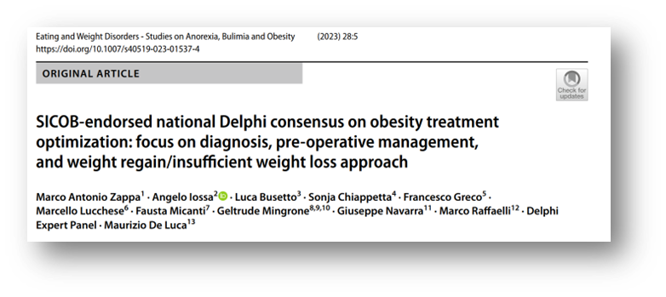


IL PREOPERATORIO: MODELLI DIETETICI LCD-VLCD-LCKD
Il calo ponderale preoperatorio induce la riduzione del volume epatico, in
particolare del lobo sinistro, facilitando la visualizzazione dello stomaco, della
giunzione esofago-gastrica e della zona retroesofagea, agevolando l’atto
chirurgico (Linee Guida AACE).
La scelta della tipologia di dieta dipende da: età, sesso, fenotipo, grado di
obesità, comorbidità, compliance, caratteristiche psicologiche e
comportamentali, abitudini alimentari, tempo di attesa pre-intervento, costi.
Regimi dietetici
Low-calorie diets (LCD) (800–1200 kcal/die)
Very low-calorie diets (VLCD) (600 kcal/die)
Very-low-calorie ketogenic diet (VLCKD) (400/800 kcal/die)
Strategie combinate più invasive che includono: trattamento farmacologico in aggiunta a dieta + esercizio fisico, posizionamento endoscopico di un palloncino intragastrico
La riduzione preoperatoria del peso è raccomandata nei pz candidati a CB soprattutto in presenza di BMI >40 Kg/m² o con grave obesità viscerale.
Non ci sono al momento indicazioni univoche e conclusive nelle diverse linee guida per la mancanza di studi multicentrici, randomizzati e controllati.

Slide 11
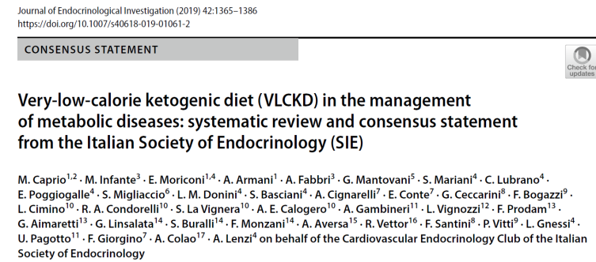
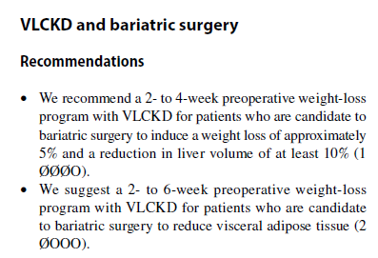
IL PREOPERATORIO: MODELLI DIETETICI VLCKD
Migliora: parametri metabolici, assetto lipidico, metabolismo glucidico
Migliora: ipertensione arteriosa e compenso del diabete
Riduce il tessuto adiposo in particolare viscerale
Preserva la massa muscolare
Controllo sulla fame e aumento della sazietà
Necessità di integrazione in sali minerali e vitamine (insufficiente apporto di oligoelementi per l’esclusione di alcuni gruppi alimentari, consumo di cationi alcalini (Na+; K+; Mg++; Ca++)
Corretta selezione ed attento monitoraggio clinico

Slide 12
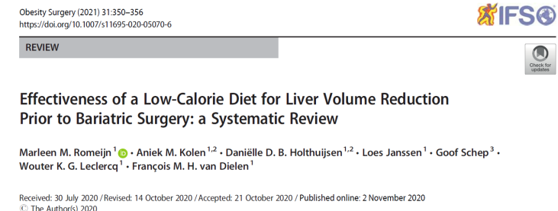
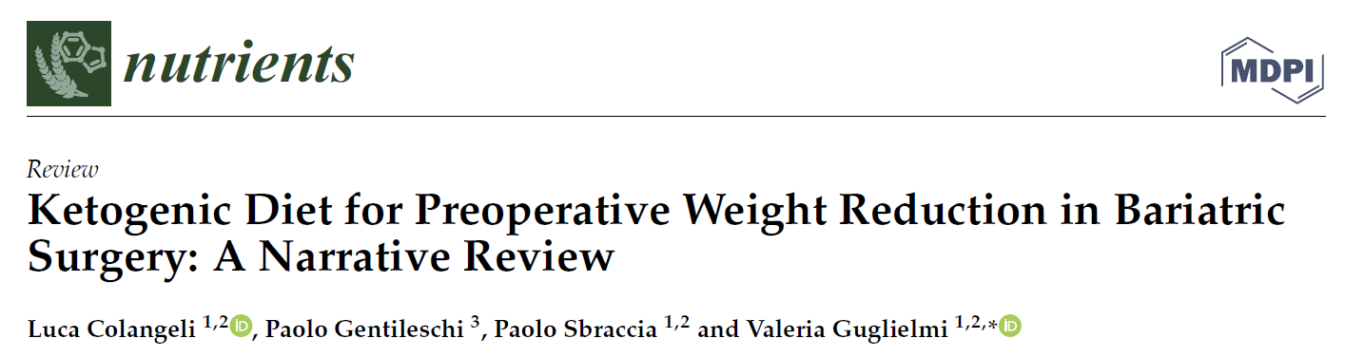
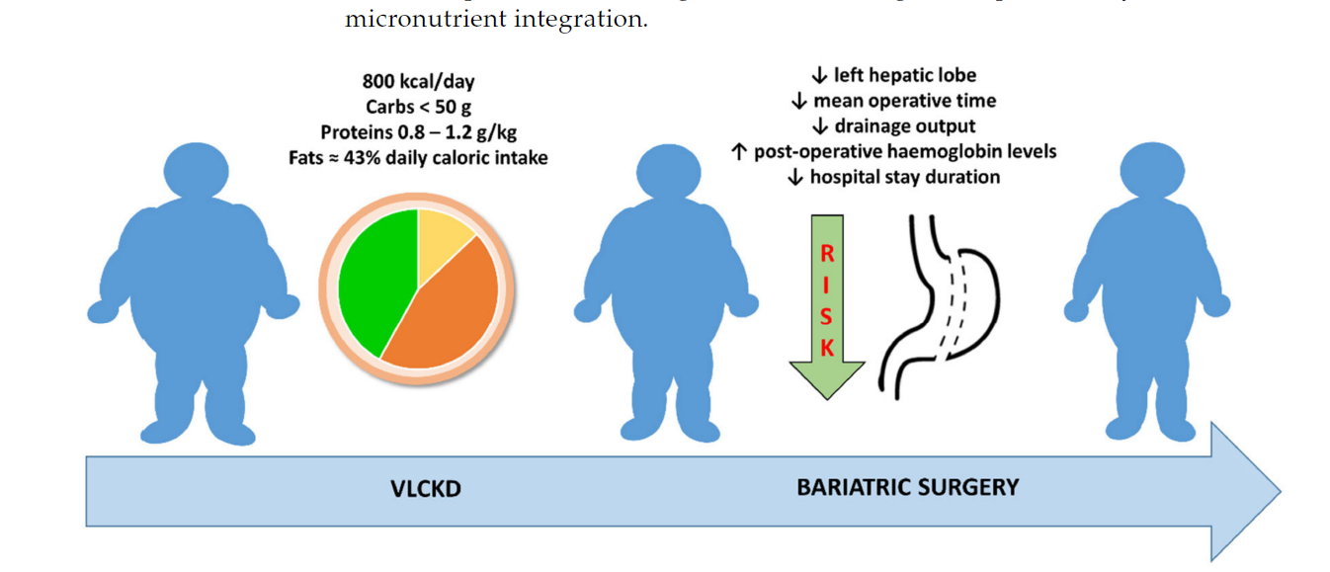
VLCKD E CHIRURGIA BARIATRICA

Slide 13
Dietary Recommendations pre Bariatric Procedure
Raccomandazioni | Bariatric Surgery: Selection & Pre-Operative Workup. Canadian Adult Obesity Clinical Practice Guidelines 2020 | Guidelines for Perioperative Care in Bariatric Surgery: ERAS Society Recommendations 2021 | ASMBS and IFSO Indications for Metabolic and Bariatric Surgery 2022 | Brazilian guide to nutrition in bariatric and metabolic surgery 2023 | IFSO Consensus on Definitions and Clinical Practice Guidelines for Obesity Management—an International Delphi Study 2024
Calo ponderale pre intervento | Non esistono evidenze convincenti che giustifichino la perdita di peso obbligatoria preintervento sull'efficacia a lungo termine della gestione del peso, ma potrebbe avere un impatto positivo sull’intervento. Una perdita di peso del 5-10% può migliorare i fattori di rischio cardiovascolari e ridurre le complicazioni metaboliche. Le diete VLCD possono favorire una rapida perdita di preservando la massa magra e il dispendio energetico a riposo. I protocolli preoperatori spesso includono l'uso di diete con preparati formula a basso contenuto calorico con un apporto tra 650 e 900 kcal/die, iperproteiche, ipoglucidiche e ipolipidiche per 3-4 settimane preintervento. Le revisioni sistematiche mostrano che le diete VLCD sono efficaci nel ridurre il peso corporeo, il volume epatico ed il grasso viscerale anche se non diminuiscono i rischi intra- e post-operatori. Tuttavia, i chirurghi percepiscono una minore difficoltà nell'effettuare l'intervento. L'aderenza può essere scarsa, soprattutto a base del costo. | È raccomandata la perdita di peso preintervento con diete a bassissimo o basso contenuto calorico. Con un livello di evidenza moderato per quanto riguarda l’impatto sulle complicanze post operatorie e basso rispetto all’impatto sul decremento ponderale post operatorio. La raccomandazione è forte in entrambi i casi. Esiste un'elevata evidenza che 2-4 settimane di LCD o VLCD riducono il volume del fegato, una moderata evidenza di riduzione delle complicanze post-operatorie e una bassa evidenza per la correlazione con un maggiore perdita di peso post-operatoria. L'effetto della perdita di peso preoperatoria nei pazienti obesi con diabete di tipo 2 non è stato specificamente indagato in studi randomizzati controllati o in studi retrospettivi con adeguata numerosità. La composizione ottimale della dieta deve ancora essere determinata, ma la maggior parte dei protocolli aderisce a un diete che utilizzano prodotti presenti in commercio. | La necessità di calo ponderale preintervento è controversa. Viene considerato discriminatorio, arbitrario e scientificamente infondato e può causare un ritardo per l’intervento nei casi salvavita e alla progressione delle comorbidità potenzialmente letali. È importante invece che il dietista effettua il counseling nutrizionale per preparare adeguatamente il paziente alle modifiche post intervento. | La perdita di peso preintervento mira a ridurre il rischio operatorio. Ci sono varie strategie utilizzate: endoscopiche, farmacologiche, diete iperproteiche, VLCD. La perdita di peso corporeo prima dell'intervento può facilitare l'accesso chirurgico e ridurre le complicanze. Tuttavia, non c'è consenso su quale sia il miglior metodo per il calo ponderale. La terapia nutrizionale orale può contribuire ad ottimizzare lo stato clinico- nutrizionale del paziente nei giorni precedenti all'intervento. Questa può essere immuno-modulatrice e/o basata sulla supplementazione proteica. Il digiuno preoperatorio è parte del processo di preparazione per l'intervento e può aiutare a ridurre le complicanze post-operatorie, ma è importante ottimizzare l’alimentazione durante questo periodo. | I soggetti con un BMI superiore a 50 kg/m² dovrebbero seguire una VLCD preintervento per almeno due settimane. % consenso 50. I soggetti con un BMI superiore a 50 kg/m² dovrebbero dimagrire prima dell’intervento. % di consenso 59.5.
IL PREOPERATORIO:
MODELLI DIETETICI LCD-VLCD-VLCKD

Slide 14
Dietary Recommendations pre Bariatric Procedure
Raccomandazioni | AACE/TOS/ASMBS/OMA/ASA 2019 Guidelines | Diet approach before and after bariatric surgery. Silvia Bettini, Anna Belligoli, Roberto Fabris, Luca Busetto. Reviews in Endocrine and Metabolic Disorders. 2020 | Clinical practice guidelines of the European Association for Endoscopic Surgery (EAES) on bariatric surgery: update 2020 endorsed by IFSO‑EC, EASO and ESPCOP | STATEMENT SICOB-SIAARTI SU ERAS IN CHIRURGIA BARIATRICA (ERABS) 2020 | LINEE GUIDA DELLA SICOB 2023
Calo ponderale pre intervento e sue metodologie | R12. (2013). Il decremento ponderale preintervento può ridurre il volume epatico e contribuire a migliorare la tecnica chirurgica nei pazienti con fegato ingrossato e steatosi epatica pertanto può essere raccomandata prima di una procedura bariatrica (Grado B; MLE 1; declassato a causa di evidenze incoerenti). La perdita di peso preintervento e/o la terapia nutrizionale possono essere raccomandate in casi selezionati per migliorare le comorbilità (target glicemici) (Grado D). R31. (2013*). Tutti i pazienti devono essere sottoposti a valutazione nutrizionale e del comportamento alimentare e sulla motivazione e capacità di cambiamento prima e dopo qualsiasi procedura bariatrica (Grado C; MLE 3). | Al momento, le evidenze provenienti da studi randomizzati e retrospettivi non supportano l’ipotesi che la perdita di peso preoperatoria possa migliorare la perdita di peso dopo la chirurgia bariatrica. Vi sono a tutt’oggi controversie sul calo ponderale preoperatorio, infatti le linee guida non forniscono indicazioni chiare (solo 3 studi randomizzati con modalità di intervento diverso e differenti risultati). Alcuni studi suggeriscono che una modesta perdita di peso del 5-10% nell’immediato periodo preoperatorio potrebbe facilitare l’intervento chirurgico e ridurre il rischio di complicanze legate soprattutto all’epatomegalia, alla steatosi epatica ed al grasso viscerale che rendono l’intervento più complesso. Possono essere utlizzate diverse strategie dietetiche: LCD (800-1200 kcal/die, VLCD (600kcal/die), LCD + IGB, VLCKD. Non c’è evidenza che ci sia una dieta migliore di altre, i dati in letteratura non sono conclusivi. La VLCD e la dieta VLCKD sono oggi i metodi più frequentemente utilizzati per la perdita di peso preoperatoria ma i dati in letteratura sulle VLCKD sono ancora oggetto di dibattito nel preoperatorio. In conclusione, esiste un accordo generale sugli effetti benefici di una modesta perdita di peso nell'immediato periodo prechirurgico sui rischi chirurgici e anestesiologici. Questo aspetto, però, deve essere indagato con adeguati studi randomizzati e restrospettivi su larga scala. | Viene fortemente raccomandata la consulenza dietistica preoperatoria. La qualità complessiva delle prove è stata valutata molto bassa rispetto alla perdita di peso preintervento rispetto alle complicanze post-operatorie. Sebbene la qualità complessiva delle prove sia stata giudicata bassa, si è osservato che la perdita di peso post-operatoria è stata maggiore nel gruppo che ha ricevuto la consulenza dietistica nel pre. Nonostante ciò, la consulenza dietistica è stata assegnata una raccomandazione forte dopo la consultazione con i rappresentanti dei pazienti. | Il calo ponderale preoperatorio riduce il volume del fegato e può facilitare tecnicamente l’esecuzione dell’intervento (Livello E 3, Raccomandazione E C). E controverso invece se il calo ponderale riduca le complicanze postoperatorie: uno studio sul Registro Svedese dimostra una diminuzione delle complicanze, ma solo nei bypass primari (LE 3, RE C). | Si suggerisce di effettuare trattamenti pre-operatori per la perdita di peso corporeo, per ridurre l’incidenza delle complicanze peri-procedurali. (forza di raccomandazione debole a favore-qualità delle prove bassa). Nei pazienti con BMI ≥ 30 kg/m², con indicazione alla chirurgia metabolico-bariatrica, la perdita di peso preoperatoria è preferibile rispetto a non perdere peso, per ridurre l’incidenza di complicanze periprocedurali? Si suggerisce di effettuare trattamenti pre-operatori per la perdita di peso corporeo, per ridurre l’incidenza delle complicanze peri-procedurali. Raccomandazione debole a favore, con qualità delle prove molto bassa. Sono necessari ulteriori studi per ottenere stime affidabili sugli effetti positivi e negativi dell’intervento.

Slide 15
Dietary Recommendations pre Bariatric Procedure
Raccomandazioni | Evaluate the Effects of Different Types of Preoperative Restricted Calorie Diets on Weight, Body Mass Index, Operation Time and Hospital Stay in Patients Undergoing Bariatric Surgery: a Systematic Review and Meta Analysis Study. Meta-analisi. Razieh Khalooeifard et al. Obesity Surgery 2023 | Effects of very low calorie diets on liver size and weight loss in the preoperative period of bariatric surgery: a systematic review. Mariana Holderbaum et al. Surgery for Obesity and Related Diseases 2018 | Preoperative diets: LCD, VLCD, and commercial Supplements. Sonsoles Gutierrez Medina et al. Nutrition and Bariatric Surgery. Chapter 3 2021 | Nutritional Recommendations for Adult Bariatric Surgery Patients: Clinical Practice. REVIEW. Shiri Sherf Dagan et al. American Society for Nutrition 2017
Calo ponderale pre intervento e sue metodologie | Le diete ipocaloriche preoperatorie possono aiutare a ridurre alcuni complicanze associate alla chirurgia bariatrica. Le LCD e le VLCD sono legate a diversi benefici: maggiore sensibilità insulinica, migliore profilo glucidico e lipidico. Le VLCD e le VLCKD producono una riduzione epatica già dopo 2 settimane. Le VLCKD possono indurre stato catabolico e maggiore stress ossidativo con ripercussioni negative sull’esito dell’intervento. Inoltre il protocollo ERABS prevede un carico di glucosio prechirurgico per ridurre lo stress. Non esistono linee guida o consenso adeguati in merito. Si è valutato l’iImpatto delle LCD, delle VLCD e delle VLCKD sulla perdita di peso, BMI, durata dell’intervento (OT) e degenza ospedaliera (HS). Sono stati analizzati 17 articoli che hanno evidenziato che con le VLCKD si è attenuta una maggiore perdita di peso e riduzione BMI. A causa dei dati insufficienti, non è stato possibile determinare l’impatto di queste diete su OT e HS. L'LCD (800-1200 kcal/die con 50-130 g di CHO die, 1-1.5 g di pt/kg di peso corporeo) è principalmente raccomandata nei pazienti Diabetici. Nei pz con BMI ≥ a 50 è indicata l’VLCD (600-800 kcal/die con 20-50 g di CHO die e 70-120 g di pt die) che determina un più rapido calo ponderale e impatto sulla riduzione del volume epatico, è importante monitorare l'assunzione di proteine a causa della perdita di massa magra. Sono necessari ulteriori studi interventistici per determinare la dieta preoperatoria ideale che consenta di ottenere una perdita di peso ottimale, compliance del paziente, tolleranza, valutazione degli esiti chirurgici. | Questa review (3 trial clinici randomizzati e 6 studi osservazionali su un tot di 849 pz) ha valutato gli effetti delle diete VLCD (400-800 kcal die) sulle dimensioni del fegato, sulla perdita di peso e sui rischi chirurgici. Durata del trattamento dietetico da 10 gg a 63 gg, sia con alimenti che con preparati formula. I risultati hanno mostrato che il trattamento con VLCD ha portato a una significativa perdita di peso e riduzione delle dimensioni del fegato. Tuttavia, non è stato osservato un impatto significativo sulle complicanze chirurgiche perioperatorie ed inoltre la perdita di peso e la diminuzione delle dimensioni del fegato non erano correlate a una maggiore restrizione calorica. Si evidenzia la necessità di standardizzare le caratteristiche dietetiche e approfondire l'effetto delle VLCD sui rischi chirurgici. | Diete LCD (>1200 kcal/die con 12-20 kcal/kg di peso ideale/die, diete VLCD (800-1200 kcal/die con <12 kcal/kg di peso ideale/giorno; 0,8 -1,5 g/kg di peso ideale di pt ad alto valore biologico). La letteratura scientificasulle diete VLCD e LCD prima della chirurgia bariatrica descrive: in alcuni studi non c’era differenza sulla riduzione epatica tra LCD e VLCD. La perdita di peso preoperatoria si comportava come un fattore protettivo nei pz con un BMI elevato (50). La Società Spagnola di chirurgia bariatrica nelle sue raccomandazioni per la pratica clinica include la necessità di perdita di peso preoperatoria per i suoi benefici nel ridurre il volume del fegato e nel migliorare le comorbidità associate, come il diabete o i apnee notturne. Inoltre, le procedure cliniche raccomandate della stessa società, evidenziano i benefici della perdita di peso preoperatoria con VLCD (da 2 e 6 settimane) e LCD (da 6 e 12 settimane). | Ad oggi, non esiste consenso riguardo la durata raccomandata della dieta preoperatoria e alla sua composizione in macronutrienti. La dieta a basso contenuto di CHO si è dimostrata più efficace di una dieta a basso contenuto di grassi per quanto riguarda la perdita di peso a breve termine, il miglioramento della sensibilità all’insulina e la riduzione delle concentrazioni di lipidi. La dieta VLCD (450-800 kcal/die) e correlata ad una maggiore perdita di peso e riduzione del volume epatico, ma può indurre uno stato catabolico potenzialmente dannoso per il recupero postintervento. La durata massima di una dieta ipocalorica dovrebbe essere di massimo 3 mesi per mantenere elevata l’aderenza del paziente. La dieta va personalizzata. Per ridurre il volume epatico e il grasso viscerale possono bastare da 2 a 6 settimane di dieta VLCD.

Slide 16

IL PREOPERATORIO BARIATRICO NEL PAZIENTE CANDIDATO A TRAPIANTO

Slide 17
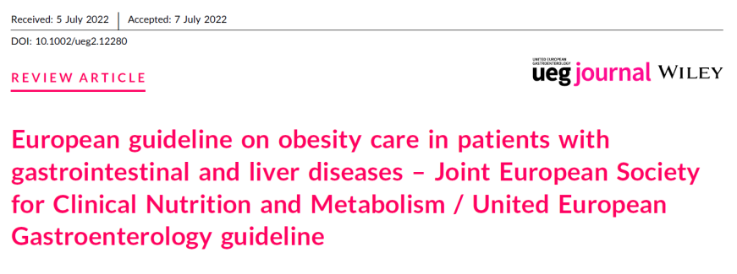
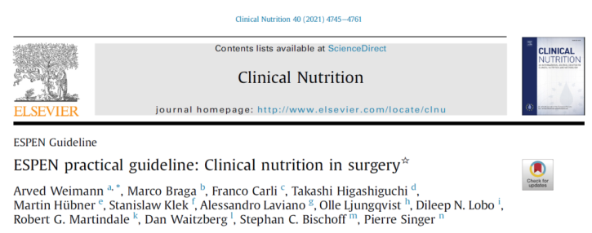


IL PREOPERATORIO BARIATRICO NEL PAZIENTE CANDIDATO A TRAPIANTO
Attenta valutazione dello stato nutrizionale, presenza di sarcopenia
Ottimizzare lo stato nutrizionale, migliorare la qualità degli alimenti in particolare delle proteine
Il calo ponderale preoperatorio può essere consigliato ma il bilancio energetico negativo non deve peggiorare lo stato nutrizionale
Non ci sono evidenze per il ricorso a VLCKD

Slide 18
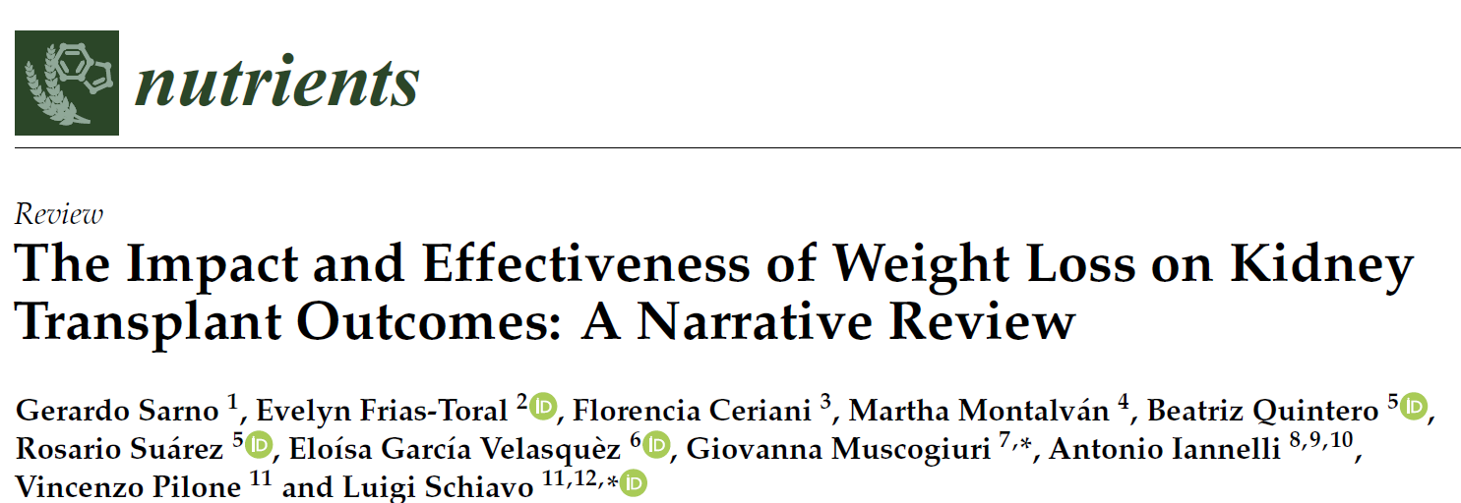

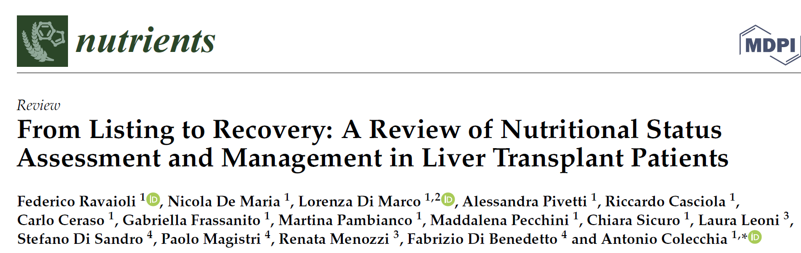
IL PREOPERATORIO BARIATRICO NEL PAZIENTE CANDIDATO A TRAPIANTO
Paziente candidato a trapianto renale
non raccomandato in BMI >40
Nella preparazione alla chirurgia bariatrica indicazione a un regime moderatamente ipocalorico che tenga conto delle alterazioni metaboliche della malattia renale
Kcal 25/kg P dialisi 1-1.2 g/kg die predialisi 0.6-0.8 g/kg die
Paziente candidato a trapianto di fegato
Regime dietetico pre chirurgia bariatrica moderatamente ipocalorico: Kcal 25/kg die
Deplezione proteica da correggere
Ottimizzare lo stato nutrizionale, correggere eventuali carenze vitaminiche (gruppo B!)

Slide 19
IL PREOPERATORIO: RIABILITAZIONE NUTRIZIONALE MULTIDISCIPLINARE
COUNSELING
Preoperative dietitian consultation should be considered for patients undergoing bariatric surgery. Strong recommendation.
Clinical practice guidelines of the European Association for Endoscopic Surgery (EAES) on bariatric surgery: update 2020 endorsed by IFSO‑EC, EASO and ESPCOP
All patients should undergo evaluation of their ability to incorporate nutritional and behavioral changes before and after any bariatric procedure (Grade C; BEL 3). AACE/TOS/ASMBS/OMA/ASA 2019 Guidelines
Information, education and counselling: preoperative information and education, adapted to the individual requirements, should be given to all patients. Strong recommendation. Guidelines for Perioperative Care in Bariatric Surgery: Enhanced Recovery After Surgery (ERAS) Society Recommendations: A 2021 Update
Nutritional preparation and educational strategies should include an individualized preoperative weight-loss nutrition program, improvement of glycemic control, micronutrients deficiencies correction, eating and lifestyle habits adaptation, physical activity initiation, and strengthening knowledge on obesity and BS. Nutritional Assessment and Preparation for Adult Bariatric Surgery Candidates: Clinical Practice. Shiri Sherf-Dagan et al. Adv Nutr 2021;12:1020–1031
Necessità di un percorso educazionale-dietetico personalizzato preoperatorio atto a: implementare la conoscenza del paziente sull’impatto della tecnica chirurgica sul peso, sulla salute e sullo stile di vita; sulla necessità di assumere integrazioni di vitamine, minerali (potenzialmente a vita) e proteiche; sulla necessità di un follow-up a lungo termine.
Fornire informazioni dettagliate rispetto all’alimentazione post-operatoria nel breve e lungo periodo, e sull’all’attività fisica.

Slide 20

IL PREOPERATORIO: RIABILITAZIONE NUTRIZIONALE IN STRUTTURA RESIDENZIALE
“La riabilitazione inizia sempre con un PRI (progetto riabilitativo individuale)
Il programma (4 settimane secondo SSN) include :
Visita medica (dietologica) per valutazione dello stato nutrizionale (soprattutto carenze specifiche),individuazione degli obiettivi del percorso postintervento ed eventuali terapie farmacologiche.
un percorso dietistico con impostazione di uno schema dietetico (ad es chetogenica se non controindicazioni )
un percorso fisiatrico/fisioterapico che include
  obiettivi generici (ricondizionamento muscolare, gestione del dolore, miglioramento dell’autonomia della vita quotidiana),
  specifici x la chirurgia (rinforzo muscolare, incremento della resistenza allo sforzo, riabilitazione respiratoria)
  individuali ( trattamenti fisioterapici con macchinari o con fisioterapista).
Partecipazione a gruppi (di orientamento alla chirurgia bariatrica, ,,,)
Supporto psicologico sia in gruppo che individuale
Il team settimanalmente esegue una visita multidisciplinare per valutare l’andamento del ricovero.
“Il programma RMNP del paziente con obesità integra, in un approccio interdisciplinare, un intervento nutrizionale, un programma riabilitativo motorio/funzionale, educazione terapeutica, interventi psicoterapici brevi focalizzati,e nursing riabilitativo”

Slide 21
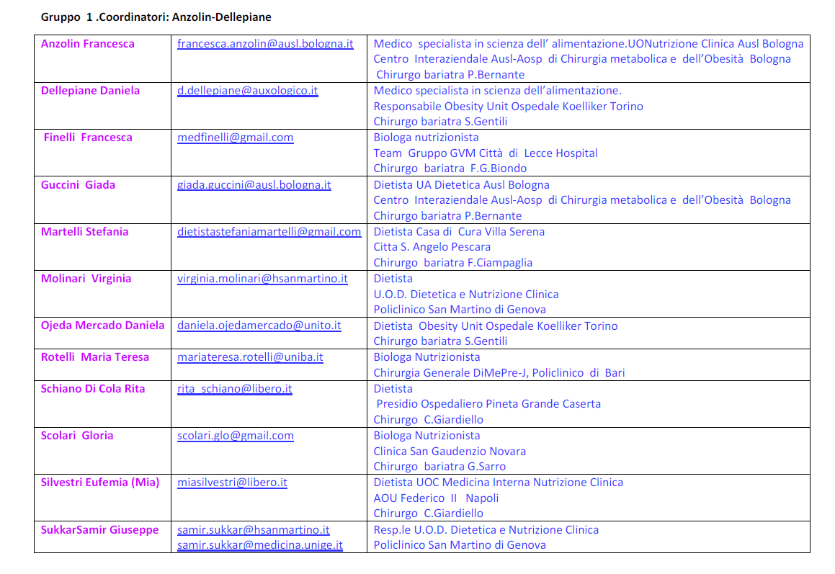
Grazie per l’attenzione

